Slide 1
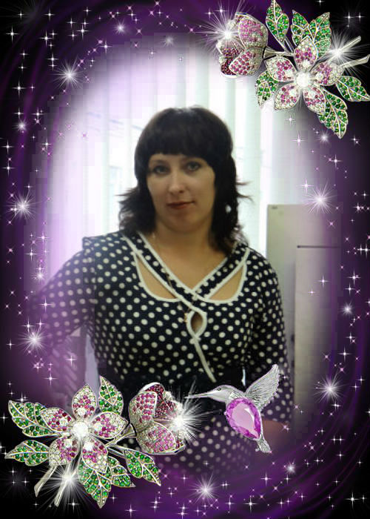
«Счастлив тот учитель, который нашел путь к сердцу ребенка! Счастлив тот ученик, которому открыто сердце учителя! ».
Ашуркова Юлия Леонидовна
Педагог -психолог

Slide 2
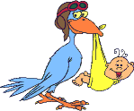
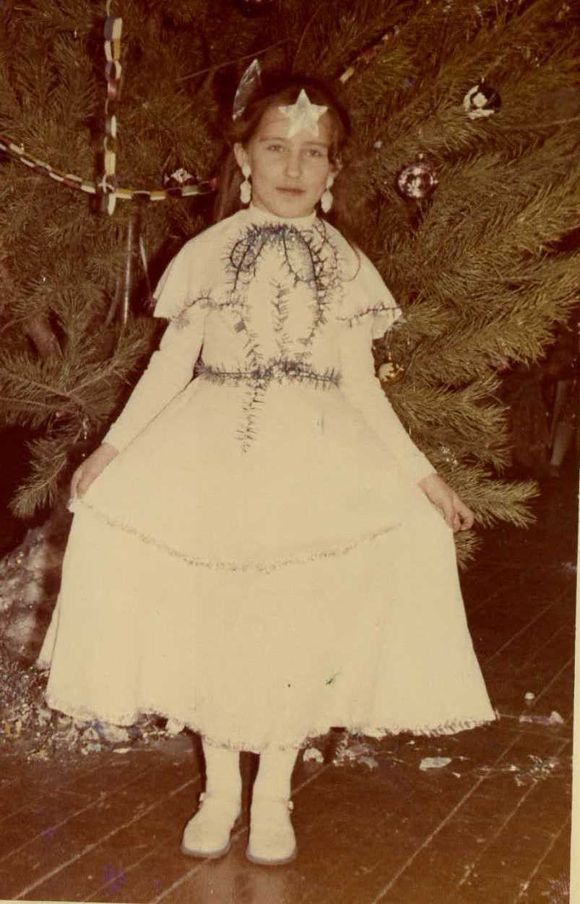
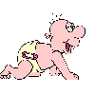
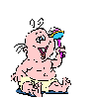
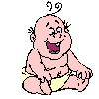
Детство
3 года 16 лет
10 лет

Slide 3
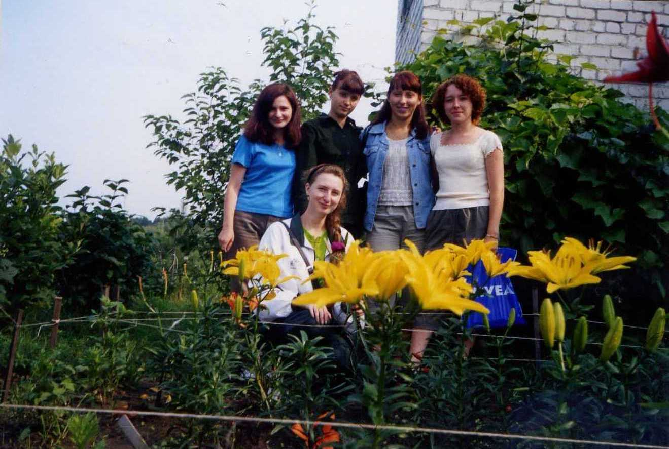
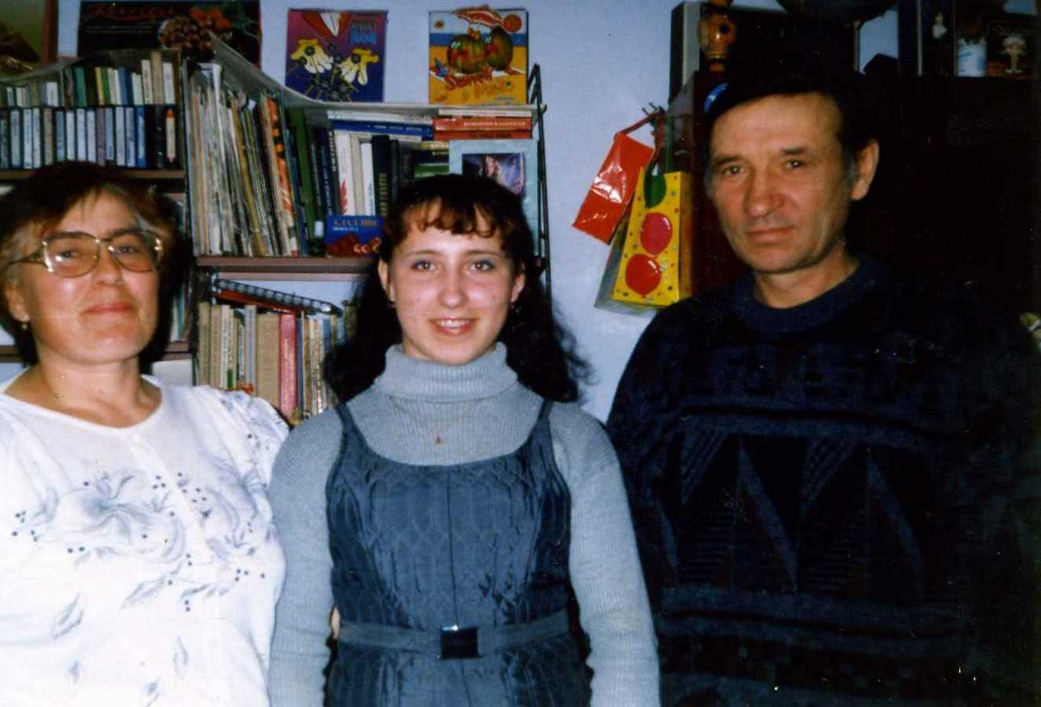
Детство, юность пролетели…

Slide 4
Любимая Группа перед анатомией
Выпускной в БГПУ 2004 год

Slide 5
Педагогическая деятельность
Секция естественного цикла
Первые ученики
группа продленного дня

Slide 6
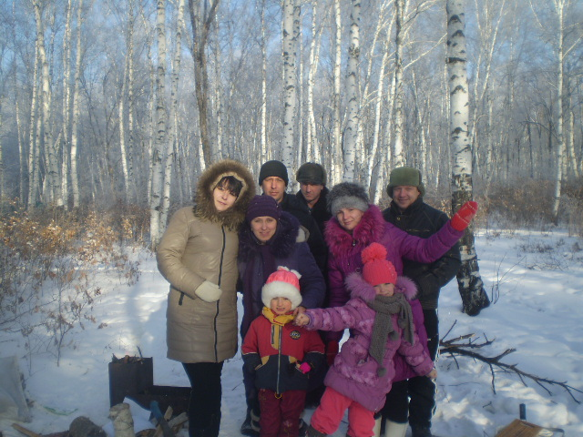
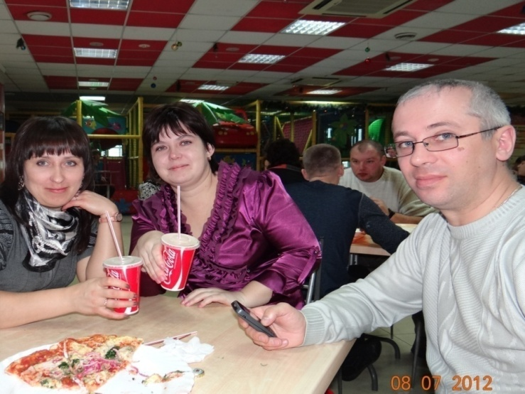
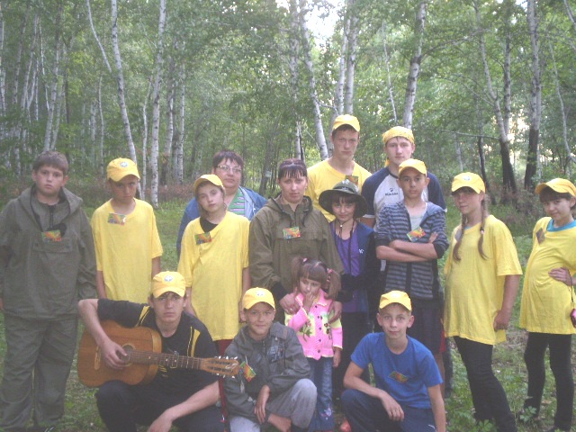
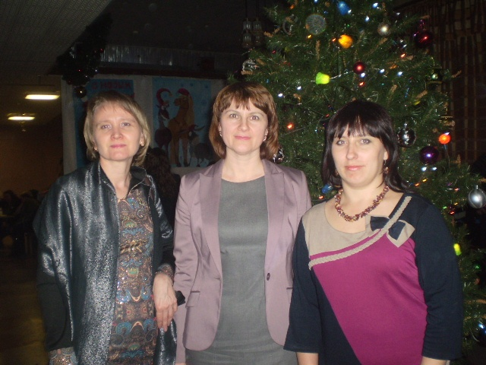
Активный отдых , друзья

Slide 7
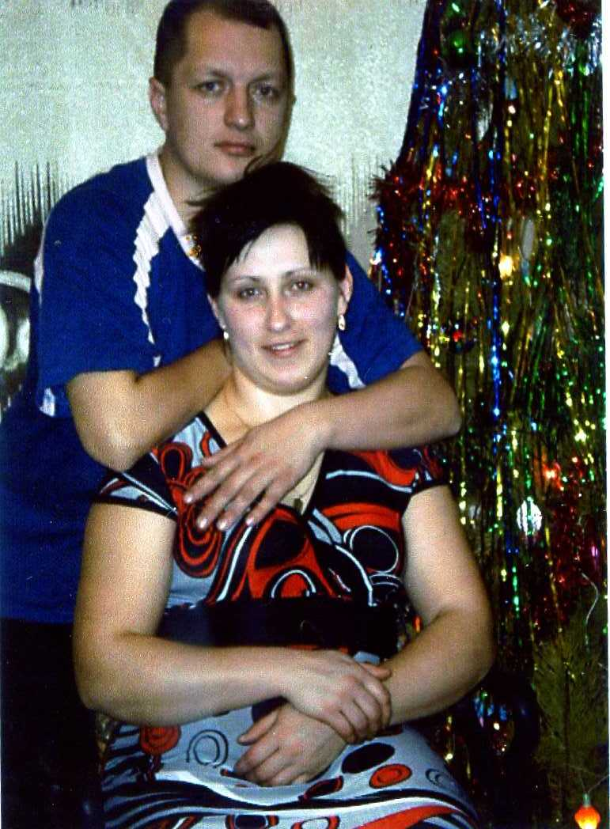
Моя семья
Моя душа, как это солнце!
Иначе разве может быть?
Учителю, я знаю точно,
Без солнца в сердце не прожить!

